Slide 1
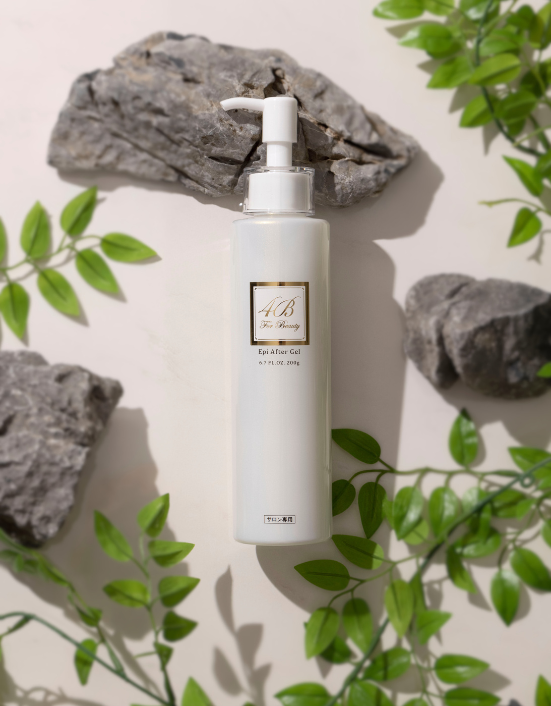
高保湿・高保水
全身美容ジェル
EPI AFTER GEL
200ml
￥ 4,400
(税込)
～エステの後は全身のお肌もキレイにしませんか？～
サロンオーナーの声から生まれた商品！たっぷりの美容成分がお肌に
潤いを与え、お風呂あがりのようなキメの整ったお肌に仕上げます。
軽い
塗り心地
※
透明感
アップ
お肌のことを考えた設計
※メイクアップ効果による
ご購入は当店スタッフまでお伝えください。

